Slide 1
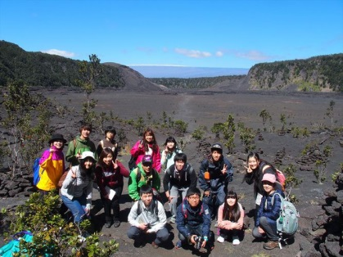
ハワイ実習

Slide 2
日程
3月15日 ハワイ火山国立公園見学 （福田・奥永）
3月16日 溶岩ツアー （橋本・松浦）
グリーンサンドビーチ
ブラックサンドビーチ（増本・北脇）
3月17日 すばる望遠鏡・ケック望遠鏡見学 （佐藤・佐伯）
3月18日 ハナウマ湾海洋生物観察
ハワイ大学訪問・ウニの生体実験（上河内・鄭明）
3月19日 アクアポニクス施設見学（智原・岡村）

Slide 3
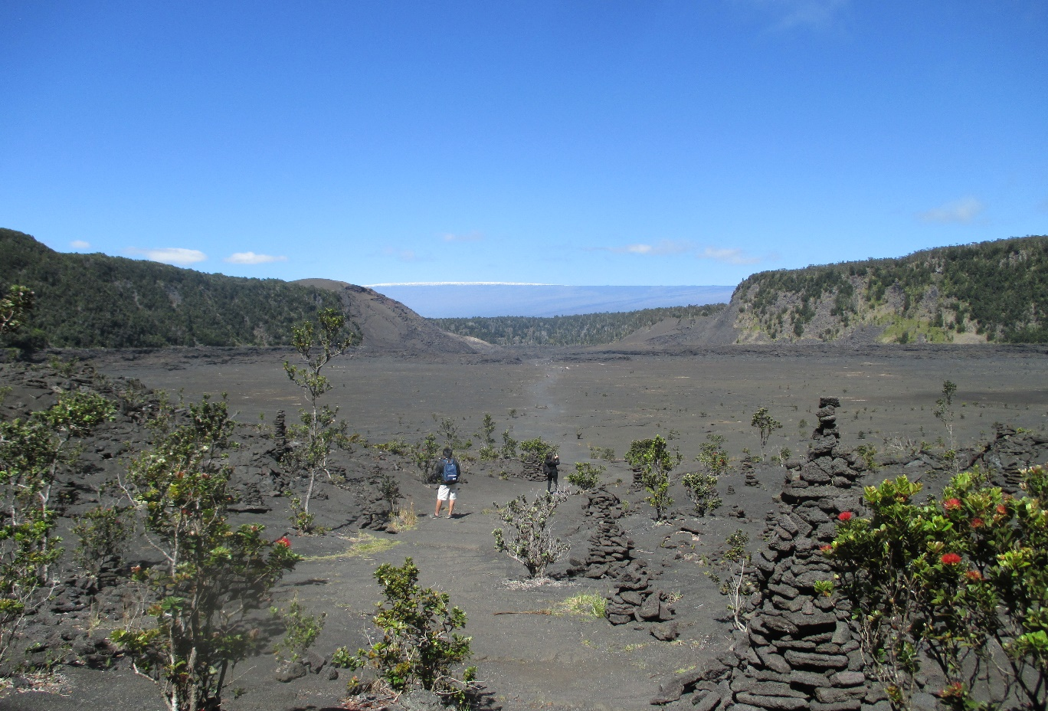
ハワイ火山国立公園
担当： 地球科学科 ３回生 福田知世
化学科 ２回生 奥永明音

Slide 4
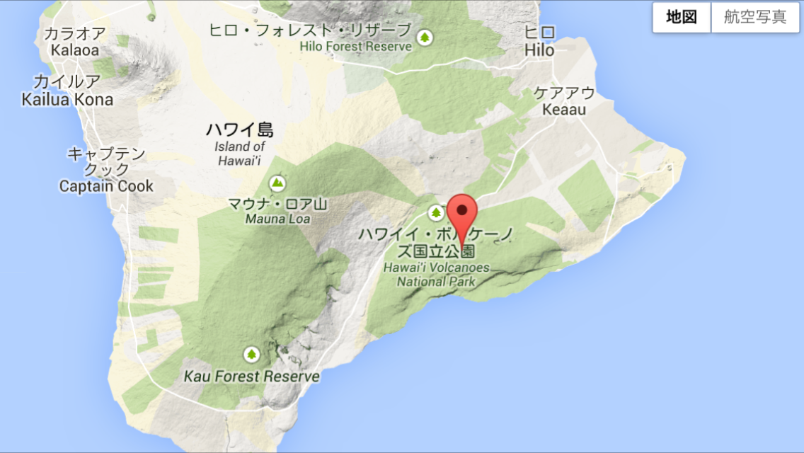
ハワイ火山国立公園
Googleマップ-地図検索 より

Slide 5
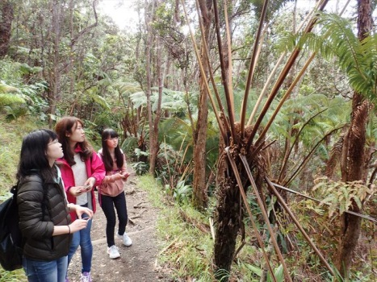
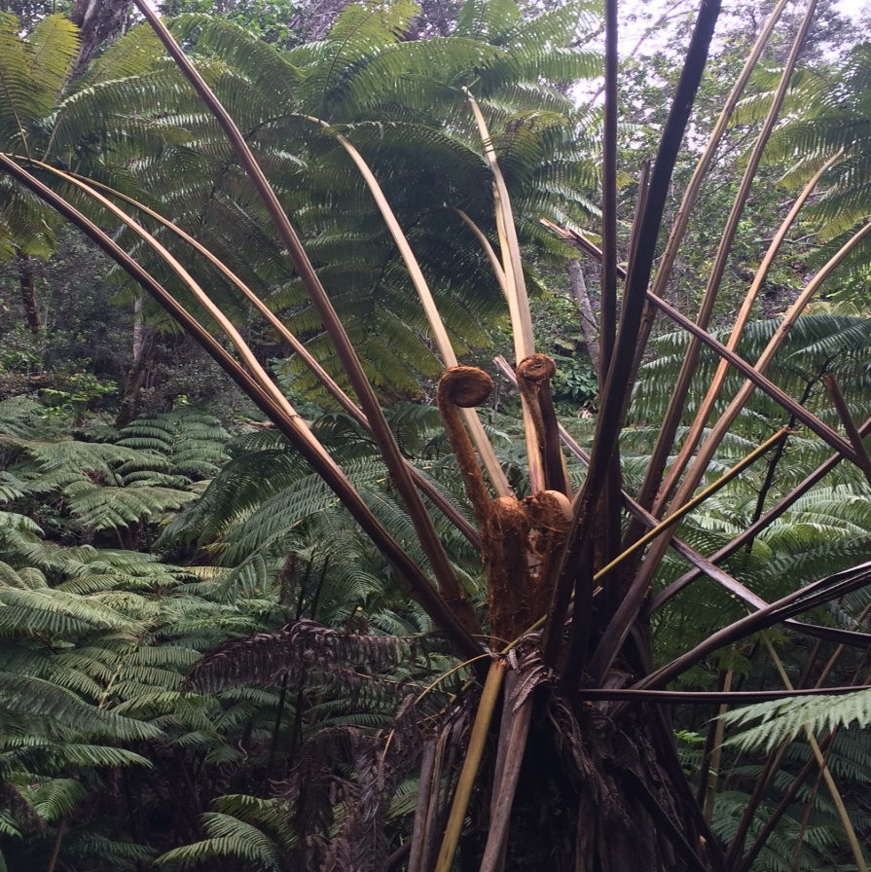
ハープ・ウ（Ｈａｐｕ’ｕ）

Slide 6
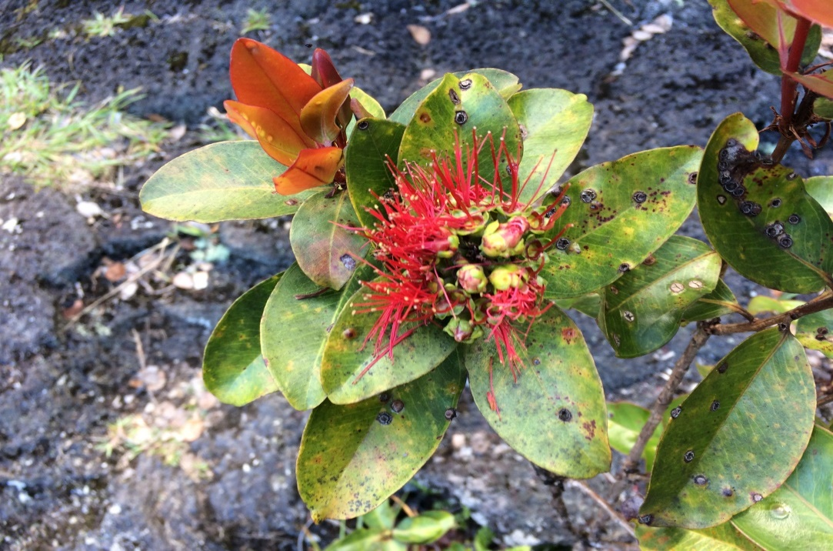
オヒア・レフア
フトモモ科
オガサワラフトモモ属
木の部分をオヒア
赤い花の部分をレフア
という

Slide 7
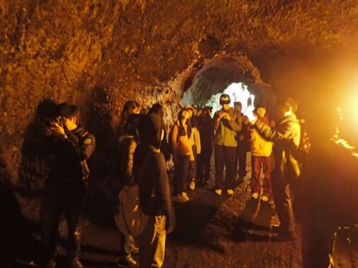
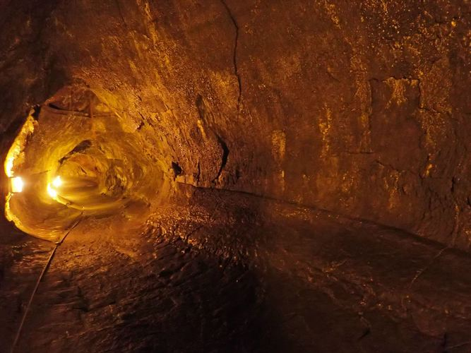
ラバチューブ
溶岩が流れた跡

Slide 8

ラバチューブの形成①
溶岩流が流れているうちに、空気によって
冷やされることで溶岩の表面が固まる
地面の断面図
溶岩

Slide 9


ラバチューブの形成②
表面が固まることで放熱が抑えられ、
内部の溶岩は流れ続けることができる
すべての溶岩が流れ去ると、地下に空洞ができる

Slide 10
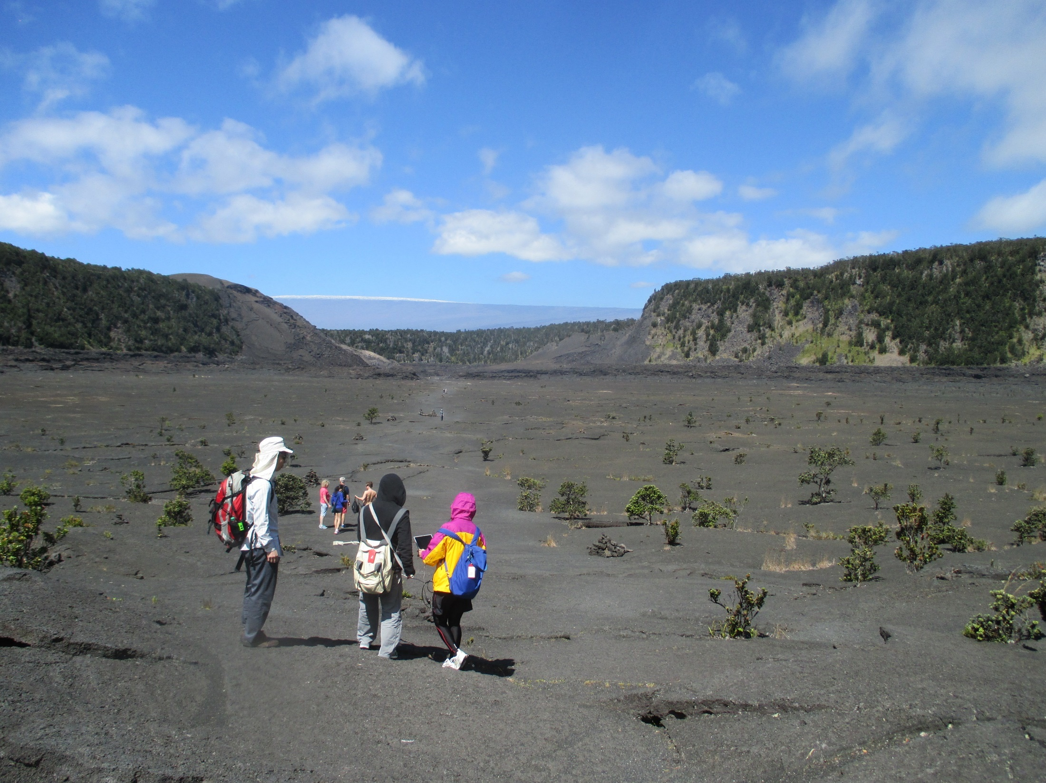

Slide 11
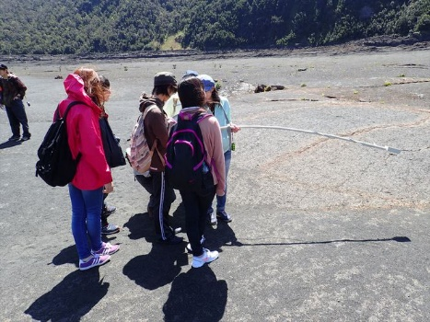
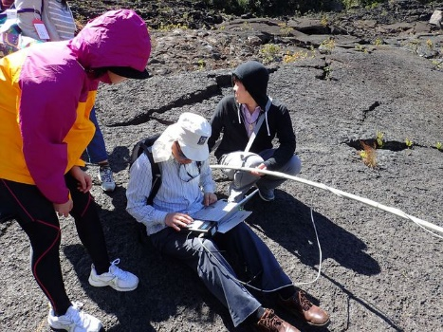
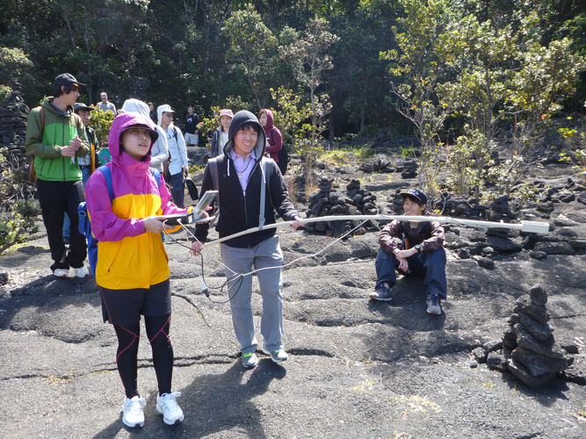

Slide 12
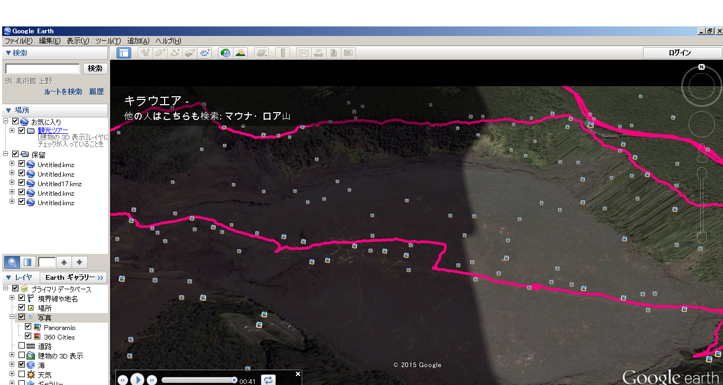
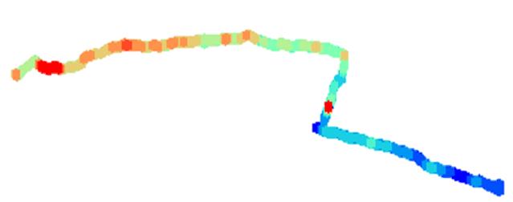
玄武岩の磁気
ＦＩＮＩＳＨ
温度・水分に依存する
透磁率
ＳＴＡＲＴ

Slide 13
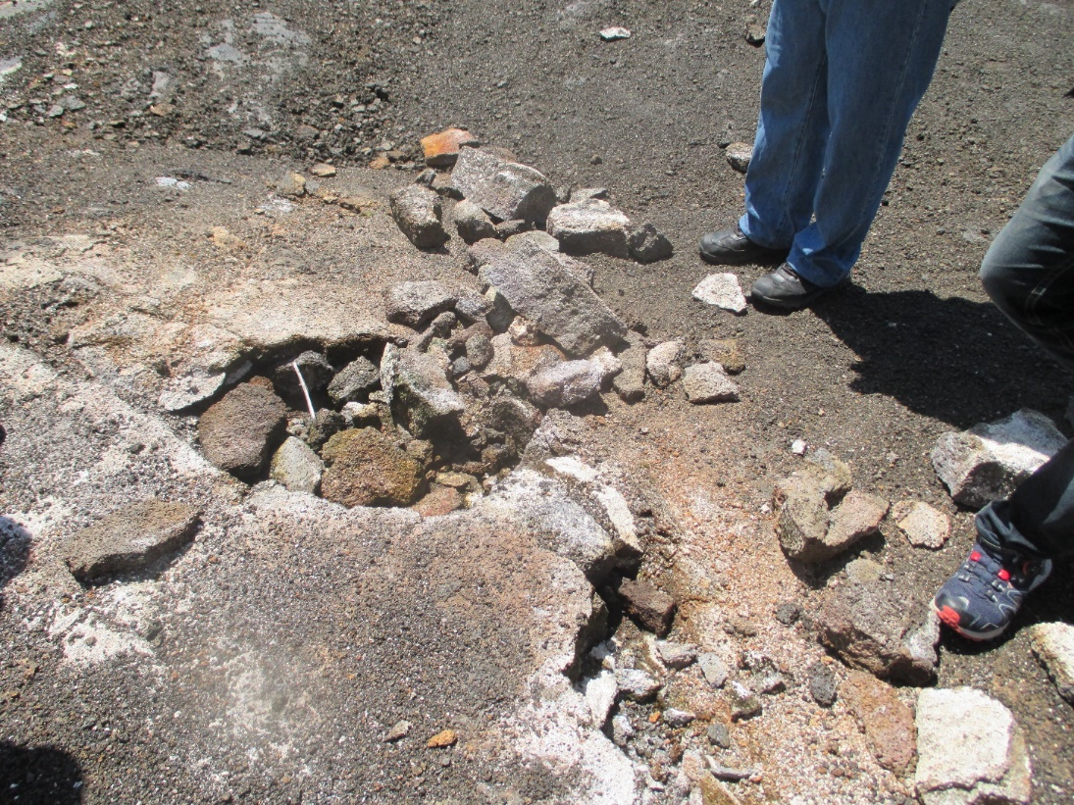
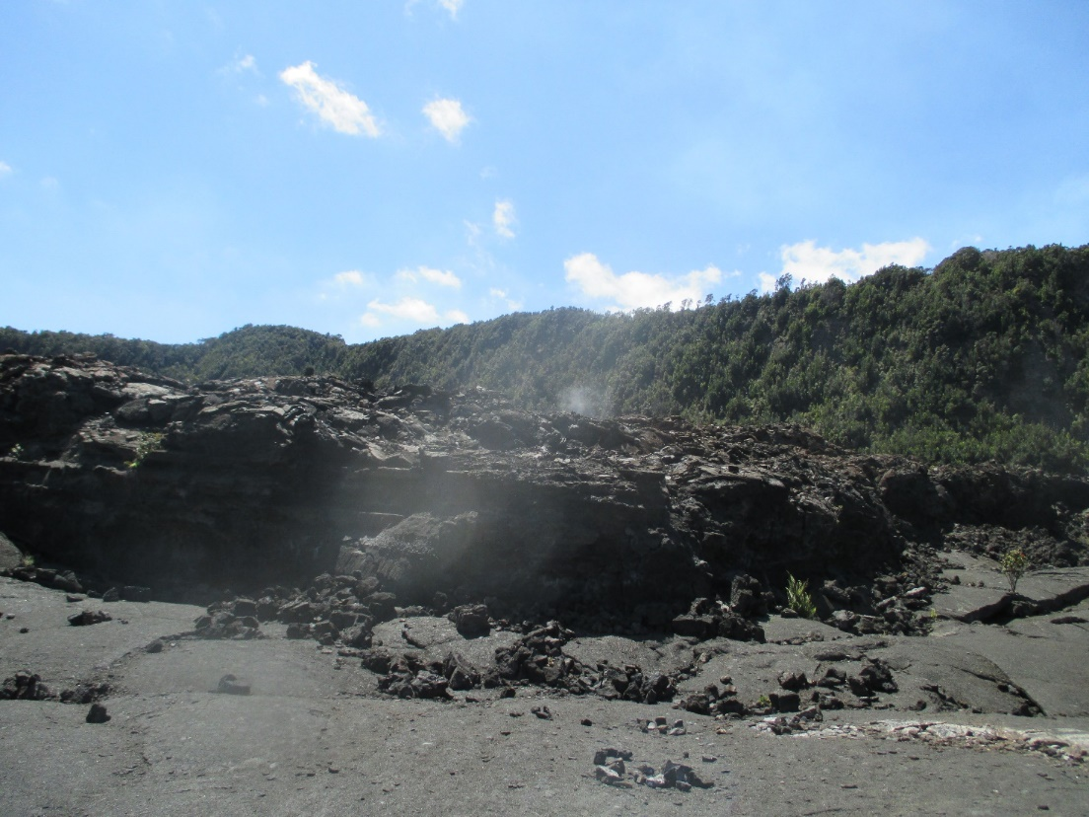
隙間から噴出する煙
白く変色した玄武岩

Slide 14
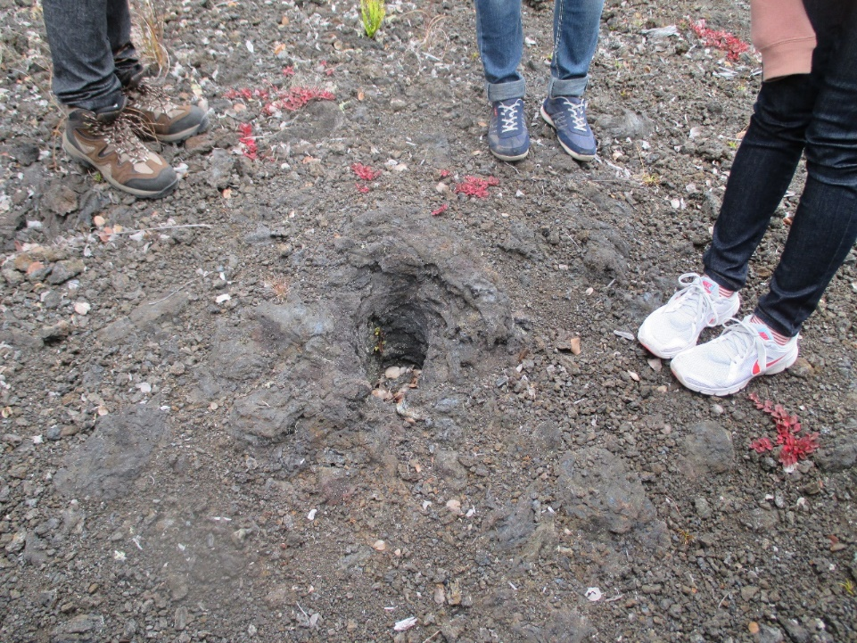
溶岩樹形
溶岩流が流れ下った時に、
樹木の組織、外形が溶岩流中
に印されたもの
井戸型・石柱型・傾斜型など形
はさまざまで、同じものは二つ
としてない、極めて多様性がある

Slide 15
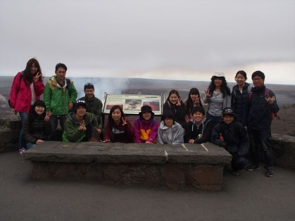
まとめ
ハワイ火山国立公園では…
成長し続ける島の変化
自然の多様性に触れた
活発な火山活動

Slide 16
参考文献
ハワイ火山国立公園ホームページ： http://www.nps.gov/havo/index.htm
岡山大学理学部海外実習：http://epa.desc.okayama-u.ac.jp/~frontier/2015/150314/hawaii2014.htm
溶岩樹形とは：http://www.fujigoko.co.jp/narusawa/jyukei.html
地磁気の逆転と大陸移動：http://wdc.kugi.kyoto-u.ac.jp/stern-j/reversal_j.htm
NHK世界遺産ライブラリ：http://www.nhk.or.jp/sekaiisan/liburary/sp/carg/cards425.html
NATIVE TO HAWAII(ハワイ固有種）:http://www.passion-island.com/hawaiian_native.html
ハワイの火山の特徴：http://www.mo-hawaii.com/legacy/go/todaiji/earth-03.html

Slide 17
これは何でしょう？？

Slide 18
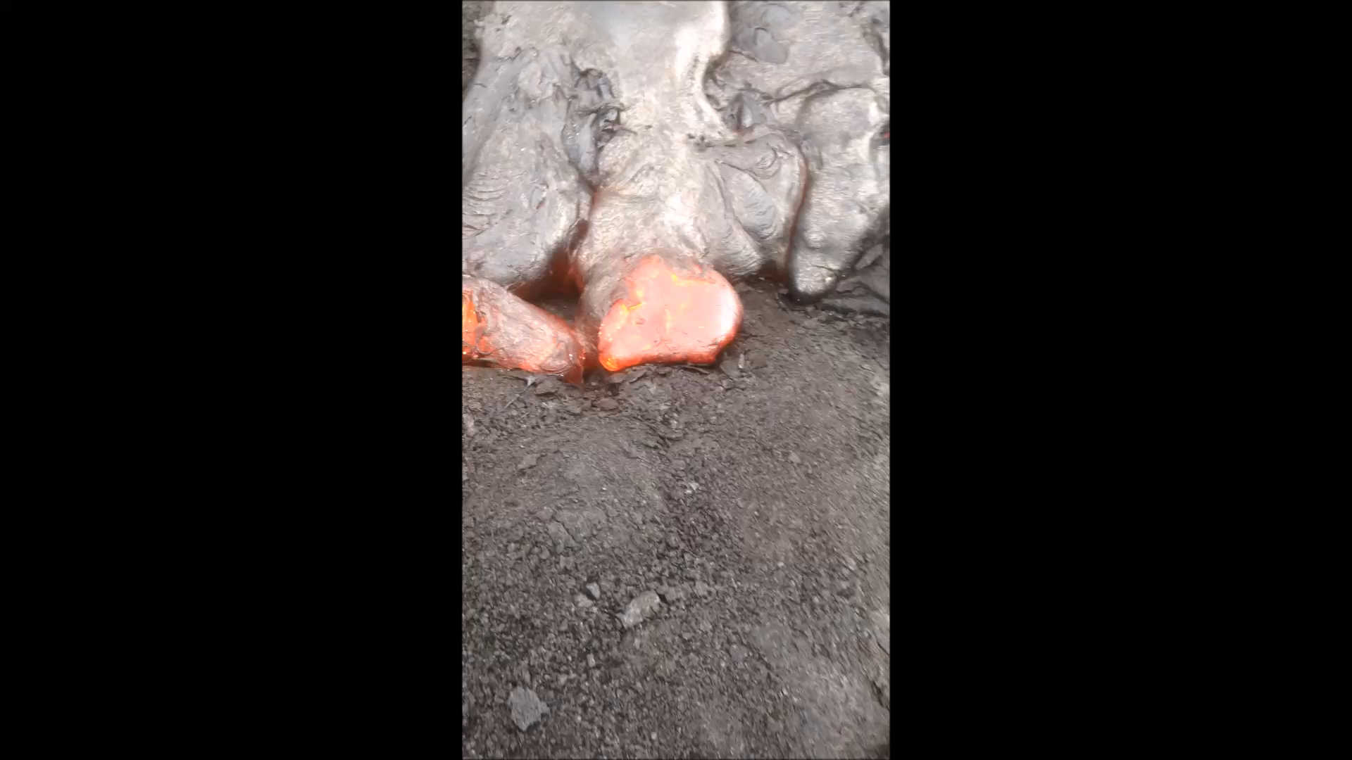

Slide 19
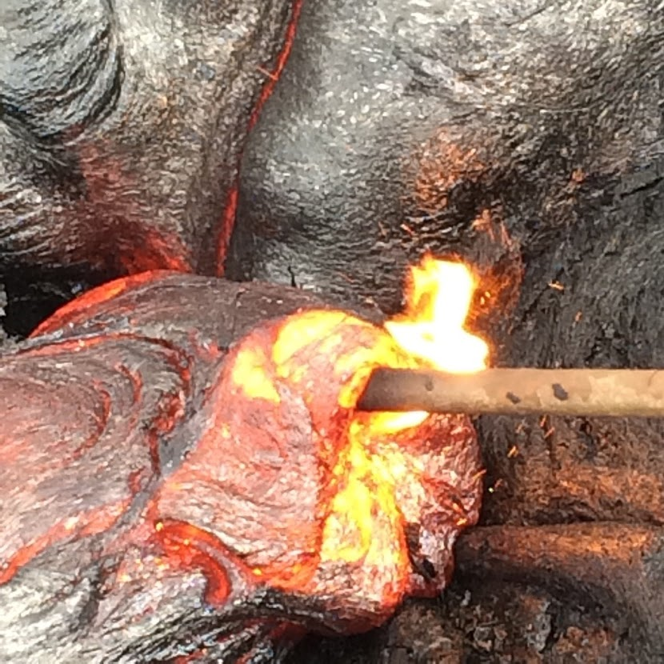
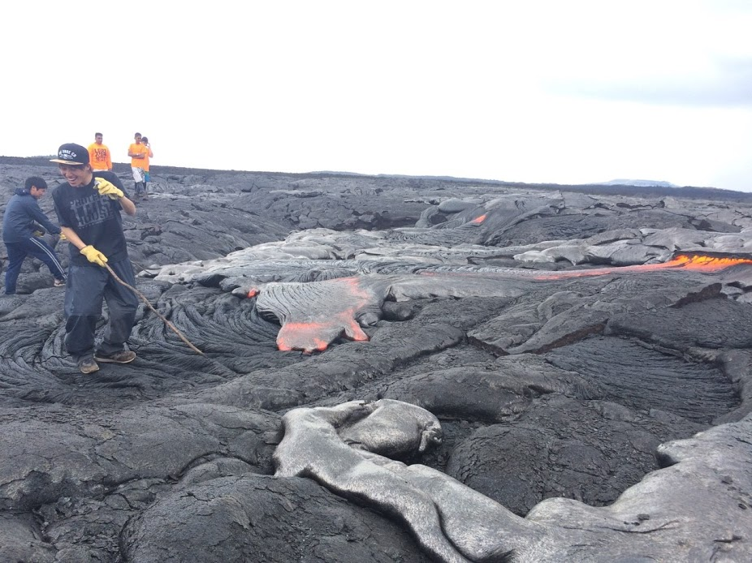
The answer is………lava!!

Slide 20
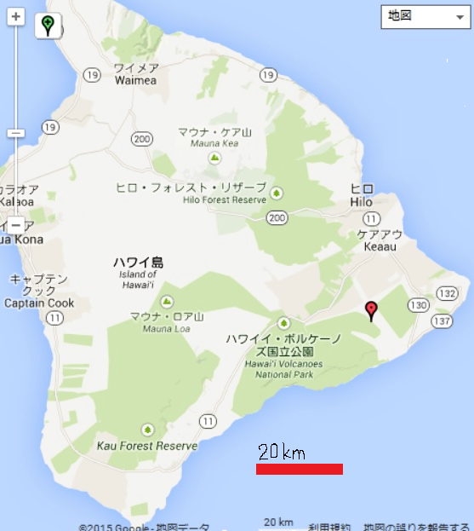

Slide 21
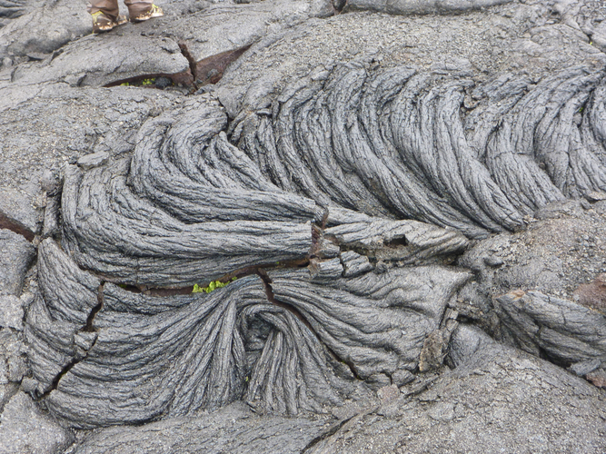
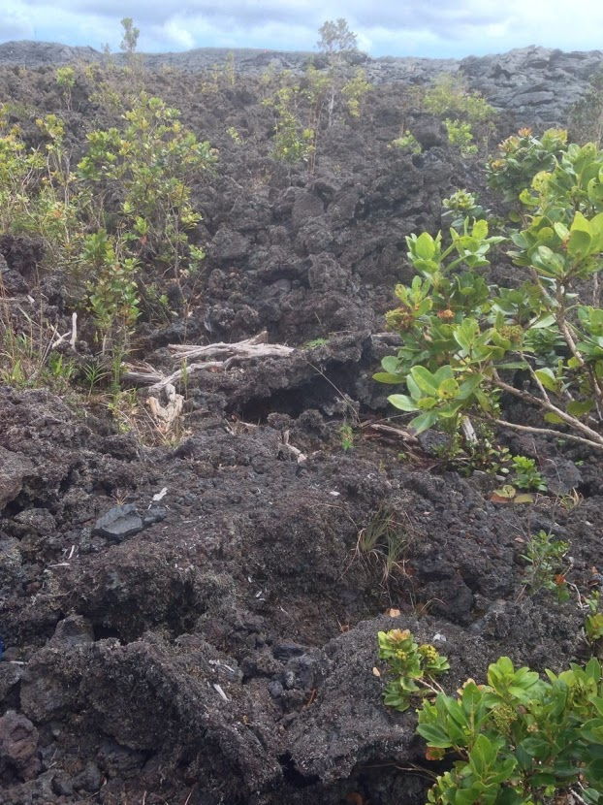
Two types of lava
パホイホイ溶岩
アア溶岩
pahoehoe lava
aa lava

Slide 22
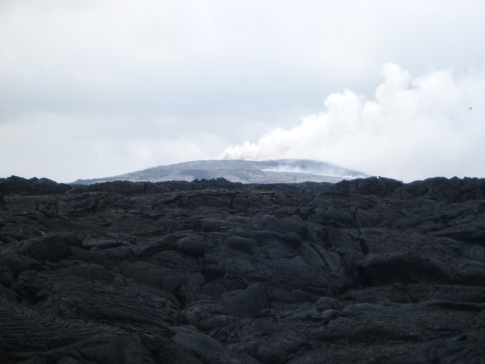
Why can we watch lava?
日本の溶岩は花崗岩質マグマから成る
シリカの量が多い⇒粘性が高く、爆発的な噴火が多い
ハワイの溶岩は玄武岩質マグマから成る
シリカの量が少ない⇒粘性が低く、穏やかな噴火が多い
ハワイでは溶岩の近くにまで行ける！

Slide 23
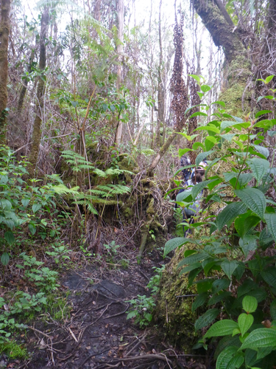
Why can they grow in Hawaii?
ハワイの主要な土壌はアンドソル
アンドソル・・・火山噴出物を母材とする土壌
一般に肥沃
ハワイは雨が多い
ハワイにもジャングルができた！
Notes:
ハワイの主要土壌はアンドソルと言って、
これは火山の噴出物を基にしてできる土壌です
みなさんご存じのとおり、ハワイ島は火山からできている島で、
さらにハワイは熱帯で、地域にもよりますが僕たちが歩いたところは非常に雨が多い地域で、
植物が生い茂るにはいい環境と言えます
こういうわけでハワイにもジャングルができあがりました

Slide 24
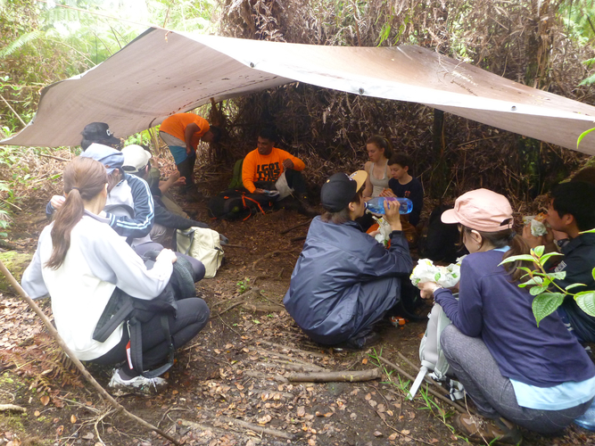
Where are they from?
ハワイには北東貿易風が吹いている
⇒微生物やコケ類、シダ類、地衣類の胞子の飛来
海鳥による運搬
海の流れによる運搬
これらの結果、ハワイに生物がやってきた！
Notes:
植物の他に動物もハワイにはたくさんいますが、
ハワイには一年中北東貿易風という風が吹いており、それによって
微生物、胞子が飛んできます
また、海鳥や海流の影響もあって、ハワイに生物がやってきました

Slide 25
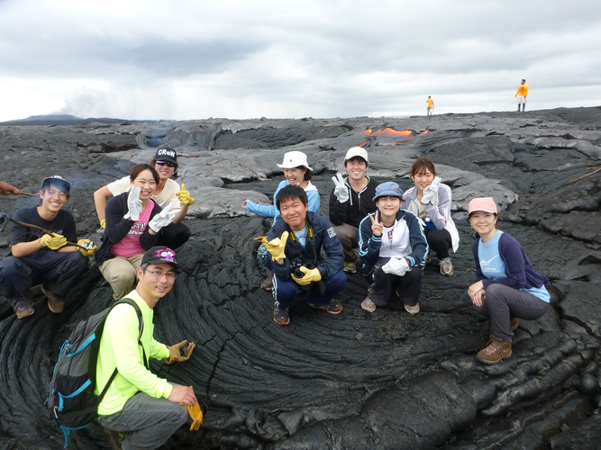
まとめ
日本では見れない自然環境を間近で見ることができ、
一生に一度の体験ができた！
Notes:
最後にまとめですが、
僕たちはこのラバツアーで日本では見れないような自然環境を
間近で見ることができ、一生に一度の体験ができました
ありがとうございました。

Slide 26
参考文献
「火山」 クリフ・オリエル著 太田陽子訳 古今書院
「ハワイ 未踏の大自然」 ロバート・ウォーレス著
タイムライフブックス編 青木淳一監訳
タイムライフブックス
「世界の土壌資源 ー入門ー」
「世界の土壌資源 －アトラスー」J.A.Deckers, F.O.Nachtergaele,
O.C.Spaargaren編
太田誠一、吉永秀一、中井信監訳
古今書院
キラウェア火山 パホイホイ溶岩とアア溶岩
日本火山学会

Slide 27
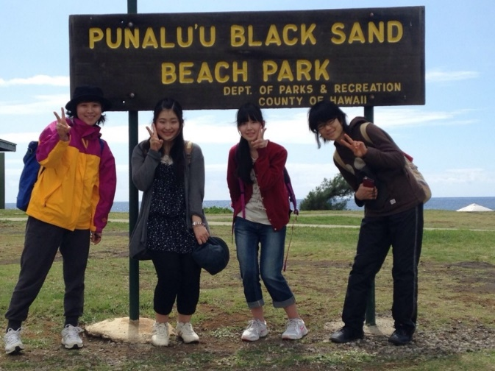
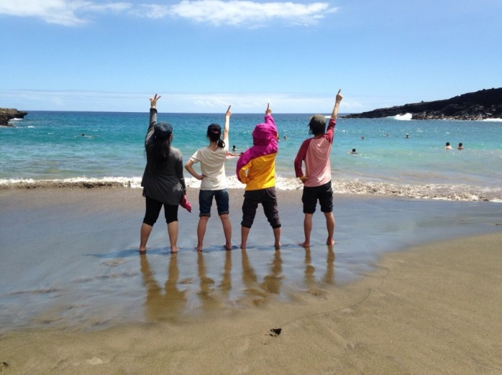
Black Sand Beach
Green Sand Beach
生物学科 増本絢音
MPコース 北𦚰真岐

Slide 28

BIG ISLAND HAWAII
ヒロ空港
マウナケア
キラウエア火山
Black Sand Beach
www.islandtowns.com/topics/greensandbeach

Slide 29
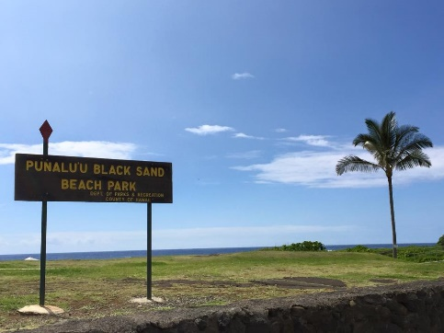
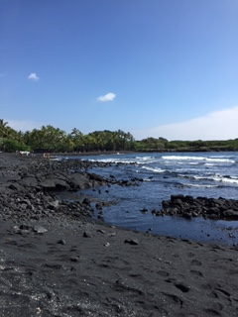
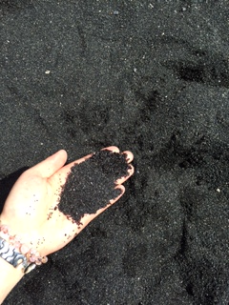
Black Sand Beach
正式名称は
「プナルウ黒砂海岸」
成り立ち・・・
１０００℃近い溶岩が、海に流れ込む
瞬間的に冷やされて、真っ黒なガラスになる
同時に収縮が起こり粉々に砕ける
他の鉱物より重いガラスだけが残る

Slide 30

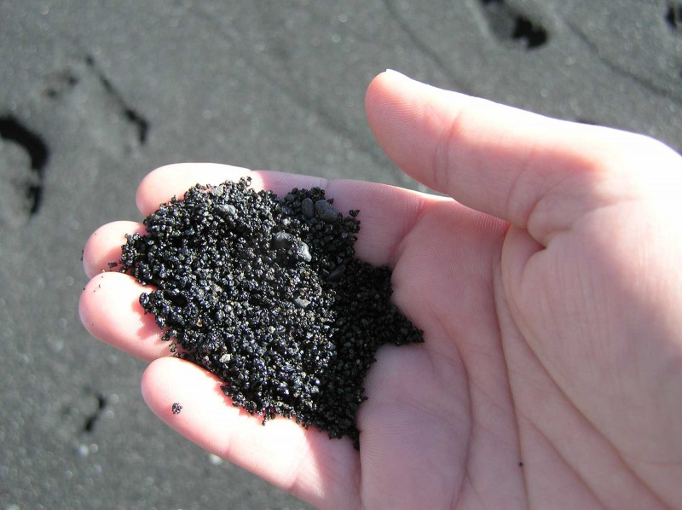
砂の特徴
・ガラス質で色が黒い
・砂の粒の大きさが等しい
・角がなく丸い

Slide 31

浜はほとんどが岩場になっており
ウミガメの甲羅干しと産卵のスポットとして有名
ウミガメは法律で守られているので
５ｍ以内に近づいてはいけません
www.islandtowns.com/topics/greensandbeach

Slide 32

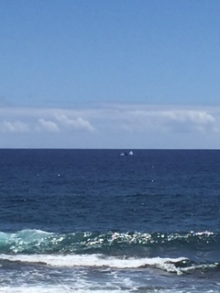
正式名称は Mahana Bay（マハナ湾）
パハラ火山灰の上に限りなく広がるやわらかな草原を
歩くこと約１時間
プウマハナ（噴石丘）が見えてくると
その中の入り江がグリーンサンドビーチ
行く最中にクジラを発見！

Slide 33
成り立ち・・・
プウマハナ（噴石丘）の一部が崩れ、
海食によって拡大されて
この入り江がつくられた

Slide 34
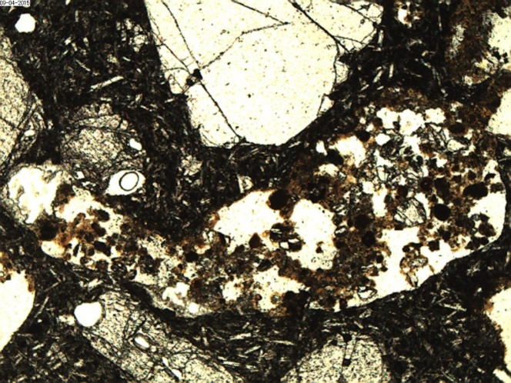
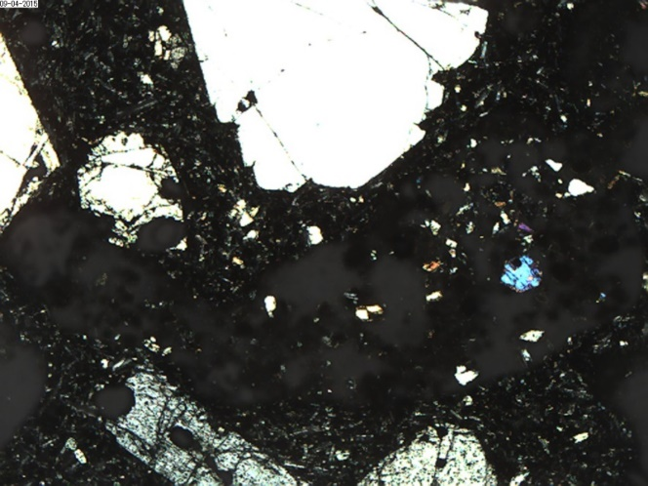

グリーンサンドビーチ周辺で採取した岩石の解析結果
カンラン石
カンラン石
気泡
石基
長石
偏光板を用いたもの

Slide 35

考察
どのようにしてグリーンサンドができあがったか
気泡のまわりの石基が風化
鉱物だけが残る
パンニング現象が起こる
カンラン石だけが残る
グリーンサンドのできあがり

Slide 36
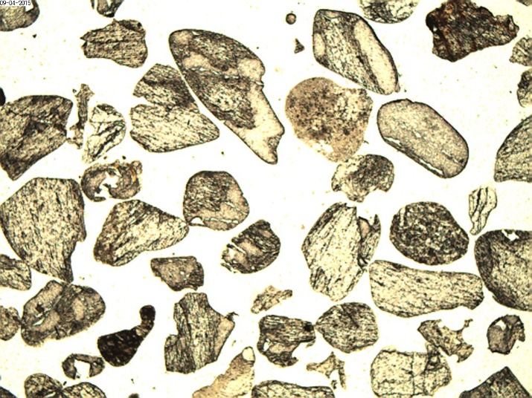
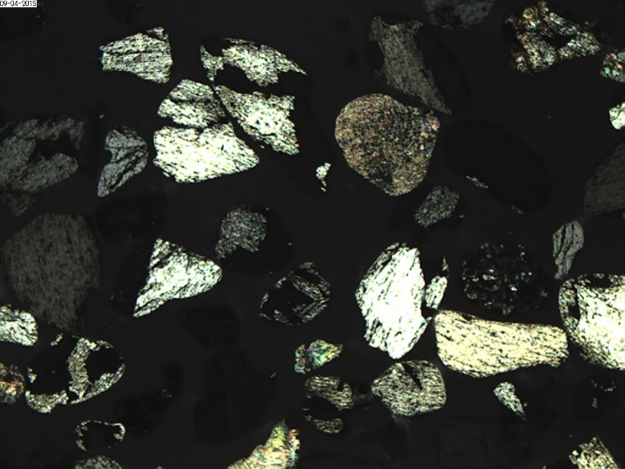
顕微鏡で観察したグリーンサンド
組成・・・約８０パーセントはカンラン石
約２０パーセントがカンラン石以外の物質
偏光板を用いたもの
１mm

Slide 37

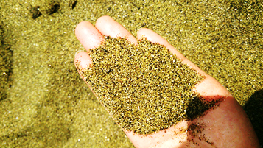
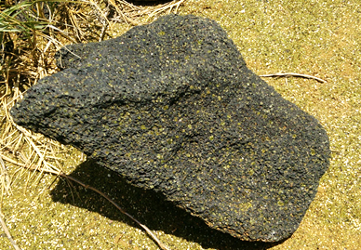
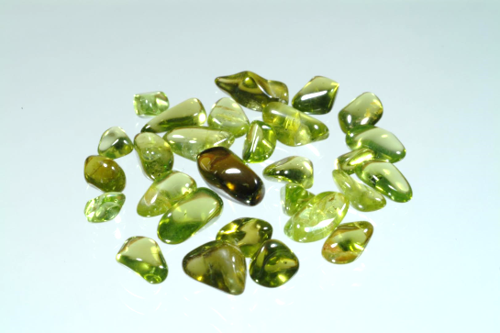
グリーンサンドの正体は・・・カンラン石
山川先生より

Slide 38
・参考文献
http://blogs.yahoo.co.jp/tt_kachan/9970650.html
http://www.alohakumax.com/report_black_sand.htm
http://www.ishi-imi.com/2006/07/post_356.html
http://hataeigotabi.seesaa.net/category/5113796-1.html

Slide 39
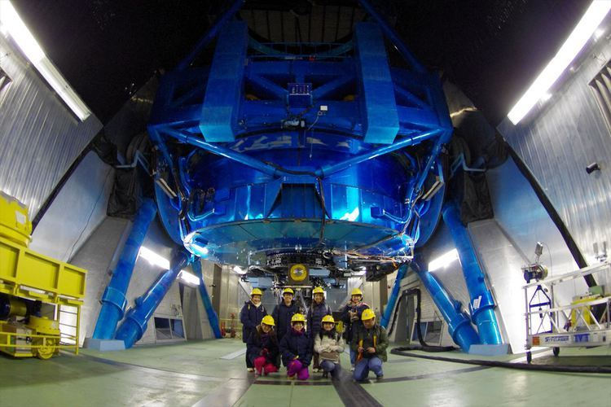
すばる望遠鏡
地球科学科 佐伯 美紀
物理学科 佐藤 帯子

Slide 40
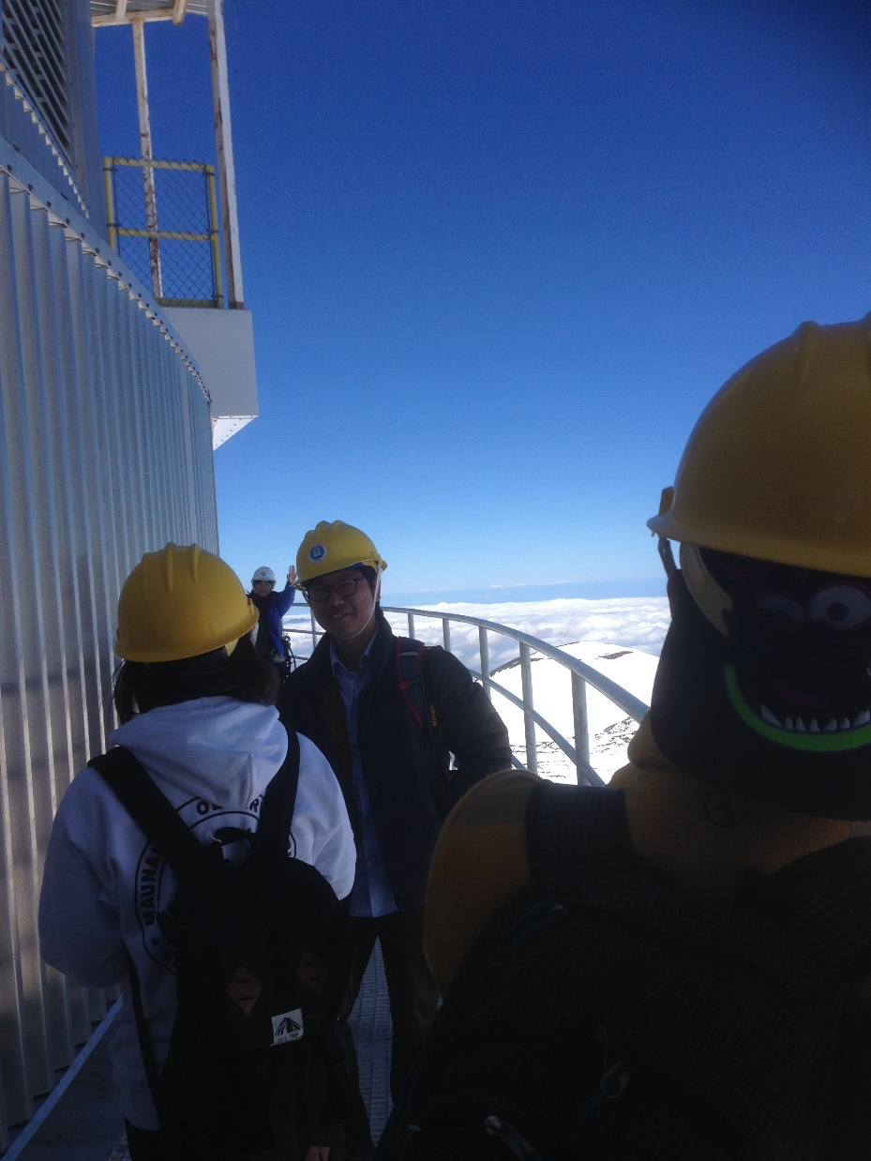


すばる望遠鏡ってなに？
大型光学赤外線望遠鏡(有効口径8.2m)
日本の国立天文台ハワイ観測所
Notes:
名前の由来は口で言う。プレアデス星団（M45）

Slide 41
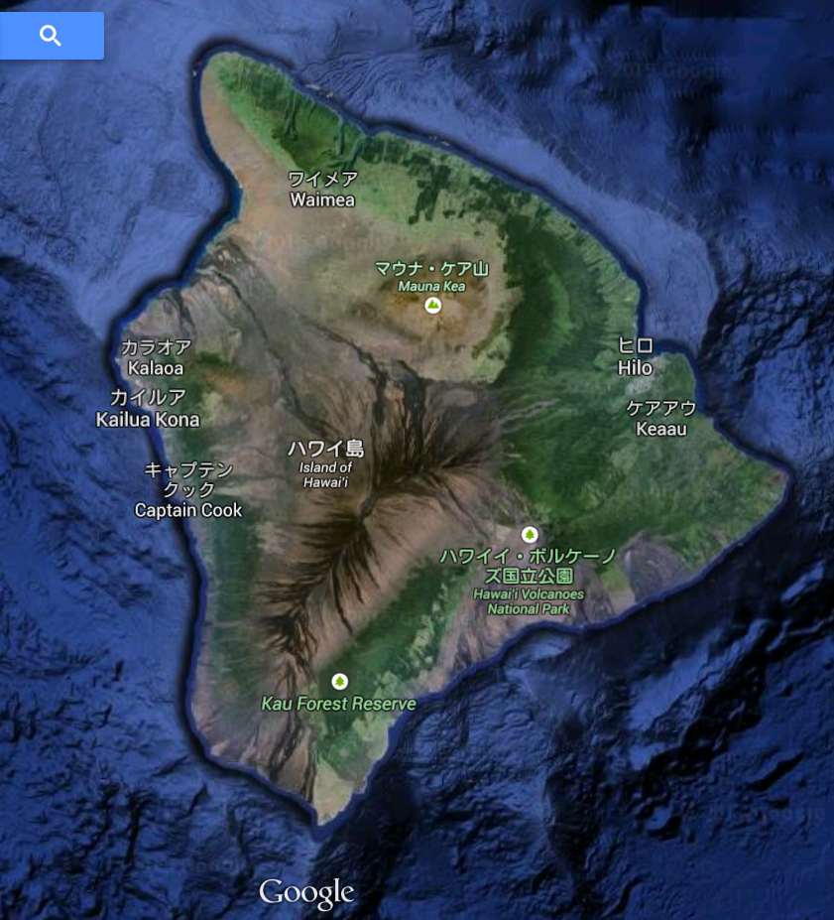
どこにあるの？
ハワイ島マウナケア山頂付近
  標高4,100m
  乾燥
  年に300日以上晴れ
地球上で天体観測に最適な場所
「宇宙に最も近い場所」

Slide 42
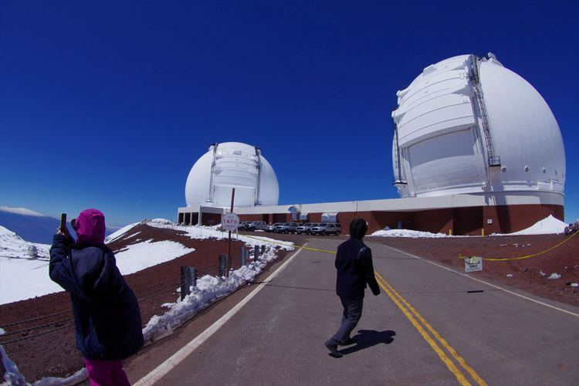
すばる望遠鏡の隣の”ケック望遠鏡”
光学赤外線望遠鏡
(有効口径10m)
カリフォルニア天文学
研究協会
2基並んでいる

Slide 43
すばるとケックの鏡の違いって？
 | すばる | ケック
鏡 | 単一鏡 (一枚の大きな鏡) | 分割鏡 (たくさんの小さな鏡)
メリット | 鏡面精度が高く、 像の質が良い | 組み合わせることで、 より大きい鏡を作れる
デメリット | 鏡を作るときの精度が落ちる 温度や自重による変形が増える | 隣どうしの鏡の段差の制御 像が乱れやすい

Slide 44
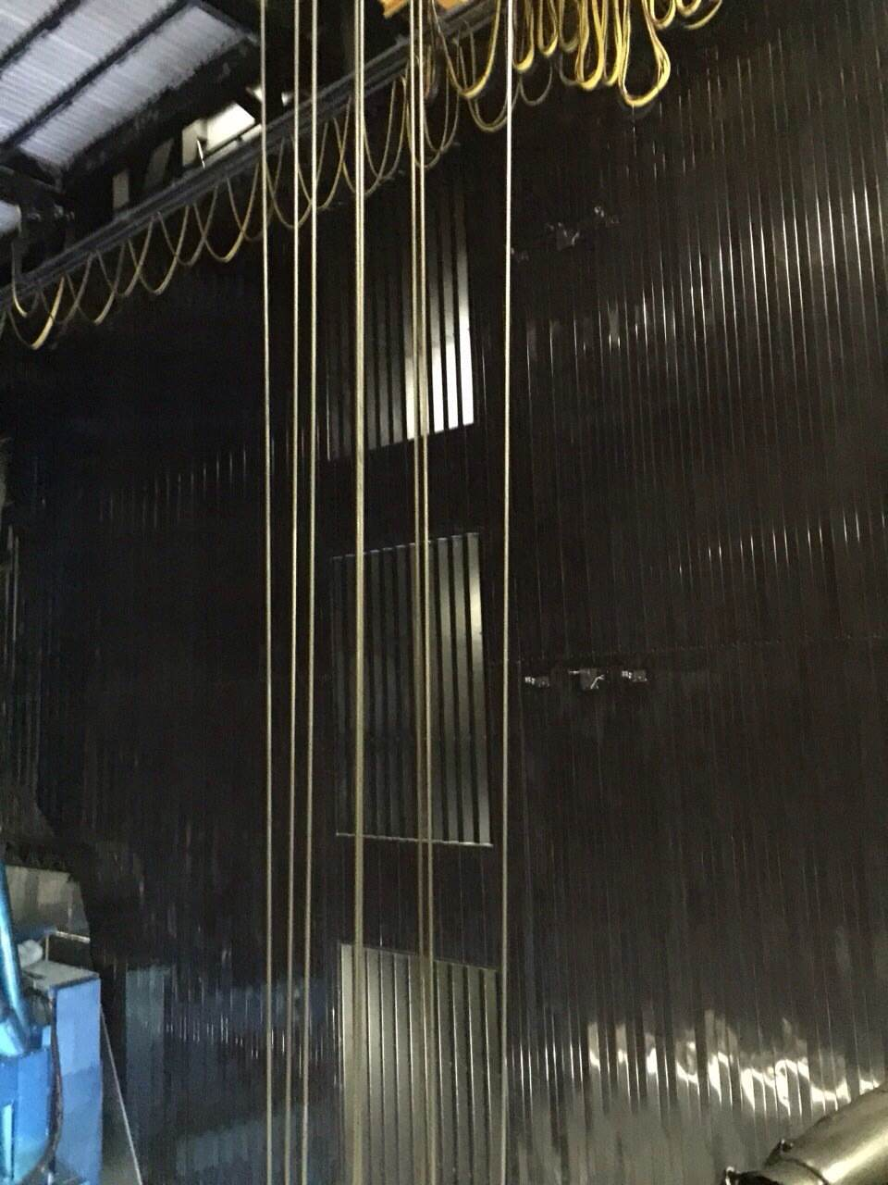
すばる望遠鏡が高い精度を持つ秘密
精確に観測するための工夫がすごい！
①ドーム内の温度
常に夜間の外気温に合わせている
観測中に人は中に入れない
→陽炎防止
②壁のスリット
→空気の乱れを抑える

Slide 45
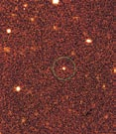
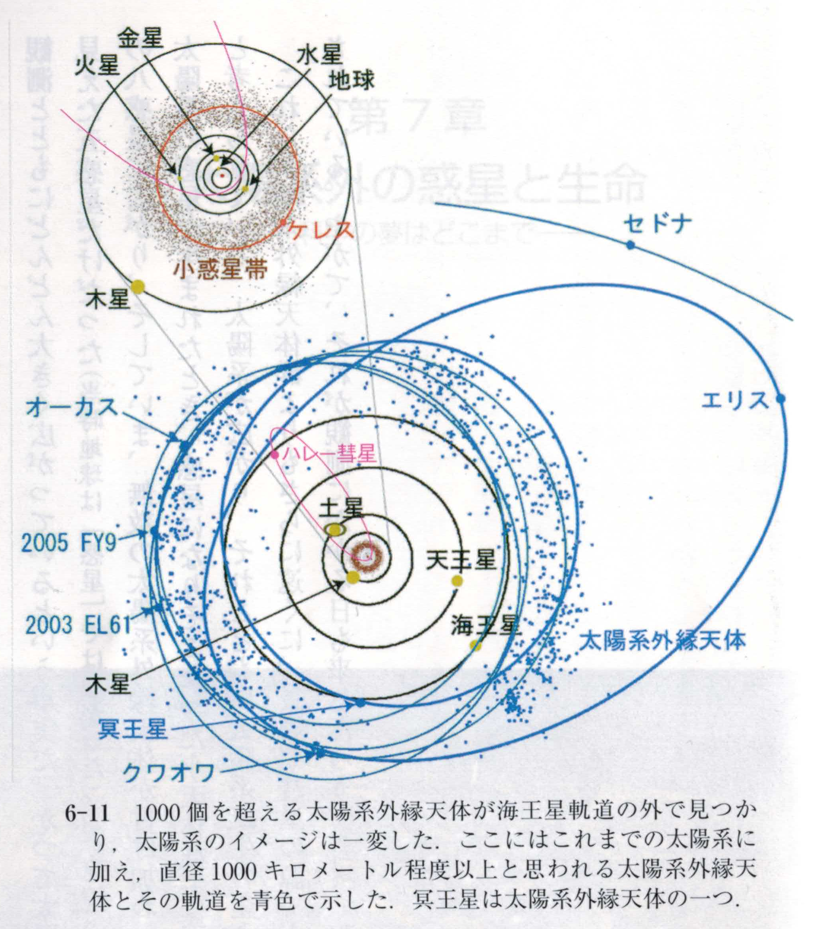
すばる望遠鏡の活躍
新たな天体の観測や発見
例)
太陽系外縁天体の発見
→冥王星が惑星から
除外された
海部宣男「すばる望遠鏡の宇宙」p.161

Slide 46
参考
すばる望遠鏡公式HP: http://subarutelescope.org/j_index.html
Wikipedia: http://ja.wikipedia.org/wiki/%E5%9B%BD%E7%AB%8B%E5%A4%A9%E6%96%87%E5%8F%B0%E3%83%8F%E3%83%AF%E3%82%A4%E8%A6%B3%E6%B8%AC%E6%89%80%E3%81%99%E3%81%B0%E3%82%8B%E6%9C%9B%E9%81%A0%E9%8F%A1
Google Map: https://www.google.co.jp/maps/place/19%C2%B049'32.0%22N+155%C2%B028'36.0%22W/@19.825556,-155.476667,719m/data=!3m1!1e3!4m2!3m1!1s0x0:0x0?hl=ja
海部宣男 著, 宮下暁彦 写真, 岩波新書
「すばる望遠鏡の宇宙 ──ハワイからの挑戦」
Notes:
名前の由来は口で言う。プレアデス星団（M45）

Slide 47
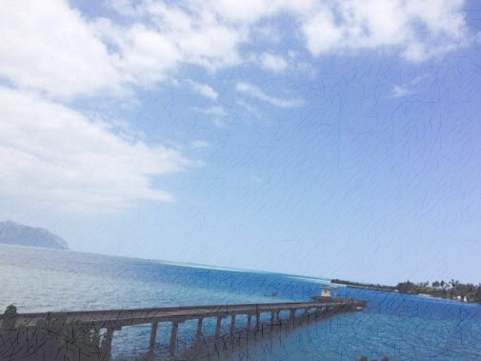
ハナウマ湾
＆
ウニの生殖実験
岡山大学理学部生物学科
上河内香奈 鄭明(CHUNG MYUNG)

Slide 48

ハナウマ湾
Google Map

Slide 49
Hanauma Bay Nature Preserve
ハナウマ湾 自然保護区

Slide 50














ハナウマ湾に生息する魚
450
なんと… 種類以上

Slide 51
なぜハナウマ湾には
そんなにたくさんの生物がいるの？
きれい
多くの生物が生活できる環境に
サンゴ
発達
温かい
浅い

Slide 52
サンゴとは？
刺胞動物の一種
光合成をする（褐虫藻が共生）
海の浄化
天然の防波堤
http://www.churaumishinkokai.com/knowledge/

Slide 53
自然保護区としての取り組み
1日に入場できる人数を制限
海に入る前に環境保護に関する
ビデオを見ることを義務付け
入園料・駐車料
お土産の収益はハナウマ湾とワイキキ水族館の運営費
毎週火曜日は定休日
の禁止

Slide 54




ハワイ大学研究所臨海実習

Slide 55

ココナッツ島
Google Map

Slide 56
ウニの受精実験
～実験の流れ～
①仮説を立てる
If・・・then ・・・because・・・
②その仮説が正しいか検証
実験群と対照群を作る
元の海水
実験群A
対照群
実験群B
濃くする
薄める

Slide 57



卵
☝ウニの卵を取り出す

Slide 58



時間差で卵割の様子を観察
２細胞期
４細胞期

Slide 59
ウニについて
上側に６つの穴、下側に１つの穴
肛門と生殖孔 口
見た目では雌雄の区別ができない
ストレスを感じると卵・精子を放出しやすくなる
海水から出す・振って刺激を与える

Slide 60



サンゴとナマコなどの海洋生物の研究
サメの脳の研究も行われている

Slide 61
参考文献
http://www.nishiumi.info/sightseeing/nishiumi.html
http://www.churaumishinkokai.com/knowledge/
http://hanauma1.com/feed_flame.htm

Slide 62

Aquaponics
地球科学科 岡村和樹
地球科学科 智原睦美

Slide 63







Aquaponicsとは
Aquaculture (水産養殖) ＋
Hydroponics (水耕栽培)
Aquaponics
水産養殖と水耕栽培を組み合わせた合理的で独特な栽培方法
＝

Slide 64



Aquaponicsのシステム
閉じられた
アクアポニックス系の
循環
魚
【３つの要素】
魚
植物
バクテリア
＋
【Nのやりとり】
植物
バクテリア

Slide 65

３要素の役割 【Nのやりとり】
魚
  えさを食べる
  アンモニアに富む排泄物を生成
バクテリア
  アンモニア→亜硝酸塩
  亜硝酸塩→硝酸塩
植物
  硝酸塩を栄養として吸収
えさを
食べる
硝酸塩
を吸収
アンモニアを排出
亜硝酸塩
↓
硝酸塩
アンモニア
↓
亜硝酸
Notes:
【植物】
また浮島のような台につるしてあるか，
N2が循環している様子を示す

Slide 66



養殖・栽培例
魚
ティラピア
金魚
鯉
植物
レタス
水菜
ほうれん草
プチトマト
ナス
ネギ
きゅうり
大根
人参

Slide 67



Aquaponicsのメリットとデメリット
メリット
デメリット
メリット
  化学肥料を使用しない
  土壌が不要
  場所を選ばない
    →小規模から大規模まで適用範囲が広い
    ・都市部でも栽培可能
    ・商用だけでなく教育や個人でも行うことができる
デメリット
  エネルギー(電気など)が常に必要
  すべての魚を養殖することができない
    →海水魚は不可
  育てられる作物の制限有
    →規模に依存するため
化学肥料を使用しない
土壌が不要
エネルギー(電気など)が常に必要
育てられる作物や魚の制限有
排泄物
栄養

Slide 68
まとめ
Aquaponicsとは
  水産養殖と水耕栽培を組み合わせた合理的で独特な栽培方法
  →新しい農業の形
  →様々な場所での生産可能
      食料生産自給率の増加が見込まれる

Slide 69
参考資料
Mari’s Gardenで栽培物・養殖している魚
MARI’S GARDENS(http://marisgardens.com/)
アクアポニックスについて 日本 アクアポニックス
(http://www.japan-aquaponics.jp/what-is-
aquaponics.html)

Slide 70


ご清聴ありがとうございました

